Slide 1
Библиотека естественных наук Российской академии наук
Институт теоретической и экспериментальной биофизики Российской академии наук
Пущинский государственный естественно-научный институт - филиал РОСБИОТЕХ
Информационное обеспечение как катализатор создания искусственных кислород-переносящих кровезаменителей
Маевская П.С., Митрошин И.А., Маевский А.П., Богданова Л.А., Маевский Е.И.
p.s.maevskaya@mail.ru, imitros@gmail.com, maevski.1997@mail.ru, milabog24@yandex.ru, eim11@mail.ru
Москва - Пущино
2025

Slide 2
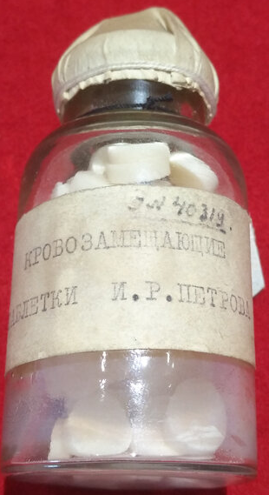
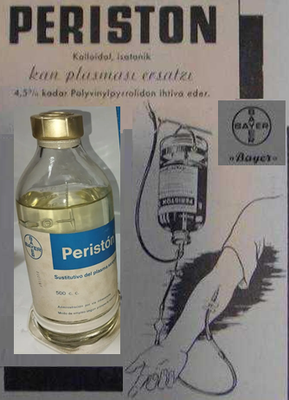
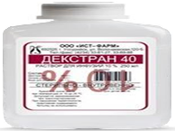
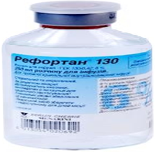
Кровезаменители Второй Мировой Войны
Кровезаменители, созданные по итогам ВОВ
Раствор И.Р. Петрова
Декстрановые: «Полиглюкин»
и «Реополиглюкин»
«Перистон»
Гидроксиэтилкрахмал
СССР
1941 г.
Германия, 1939 г.

Slide 3
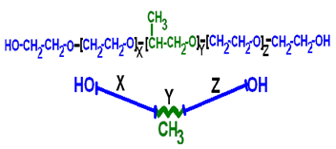
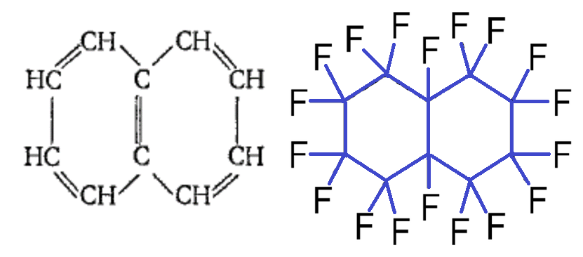
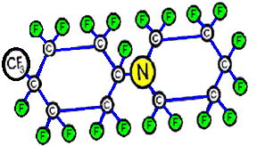

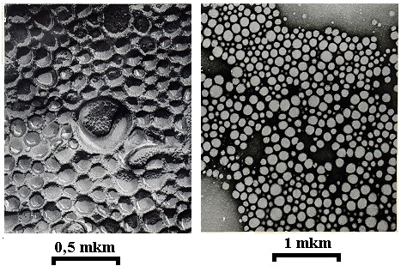

Кислород-транспортный кровезаменитель на основе эмульсий перфторорганических соединений (ПФОС), СССР-Россия
3. Неионогенное поверхностно-активное вещество - полоксамер
1. ПЕРФТОРДЕКАЛИН
2. F-метилциклогексилпиперидин
ЭЛЕКТРОННЫЕ МИКРОФОТОГРАФИИ
Схема частицы эмульсии ПФОС ⊅ 100 нм
Эмульсия ПФОС,
размер частиц 0.1 мкм
ЭРИТРОЦИТ в окружении частиц эмульсии

Slide 4
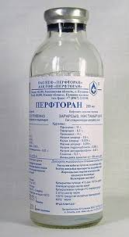
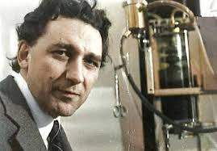
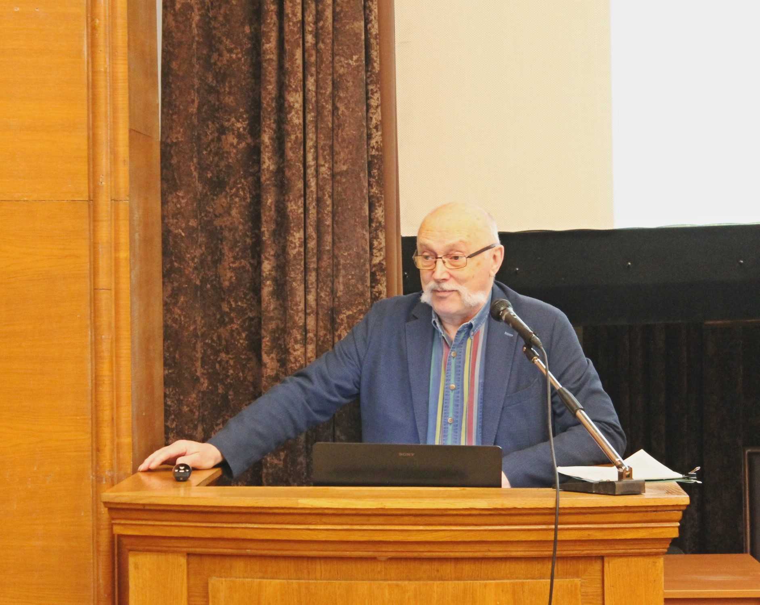
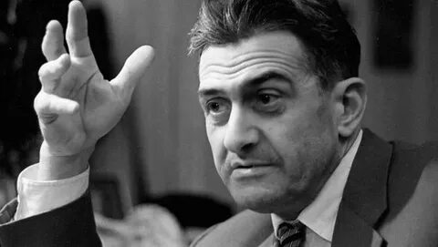
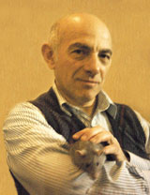
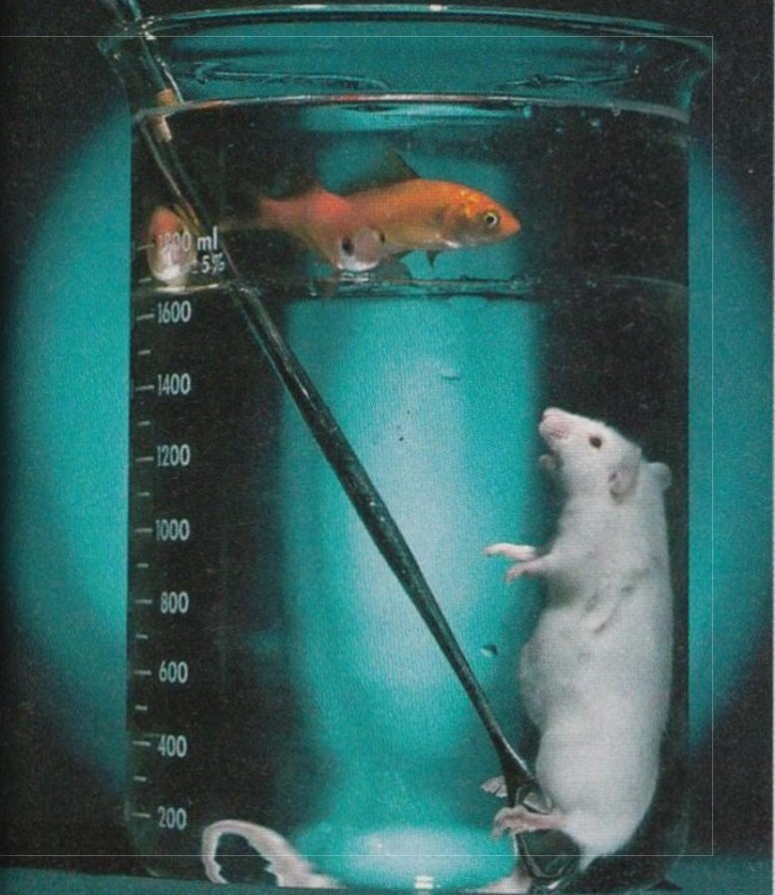
Кислород-транспортный кровезаменитель на основе эмульсий ПФОС – «Перфторан», СССР-Россия
«Перфторан»
Ф.Ф. Белоярцев
Л.Л. Гервиц
И.Л. Кнунянц
Е.И. Маевский

Slide 5
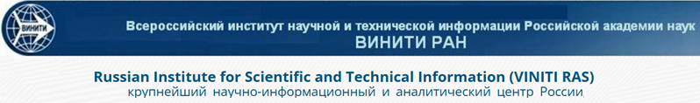

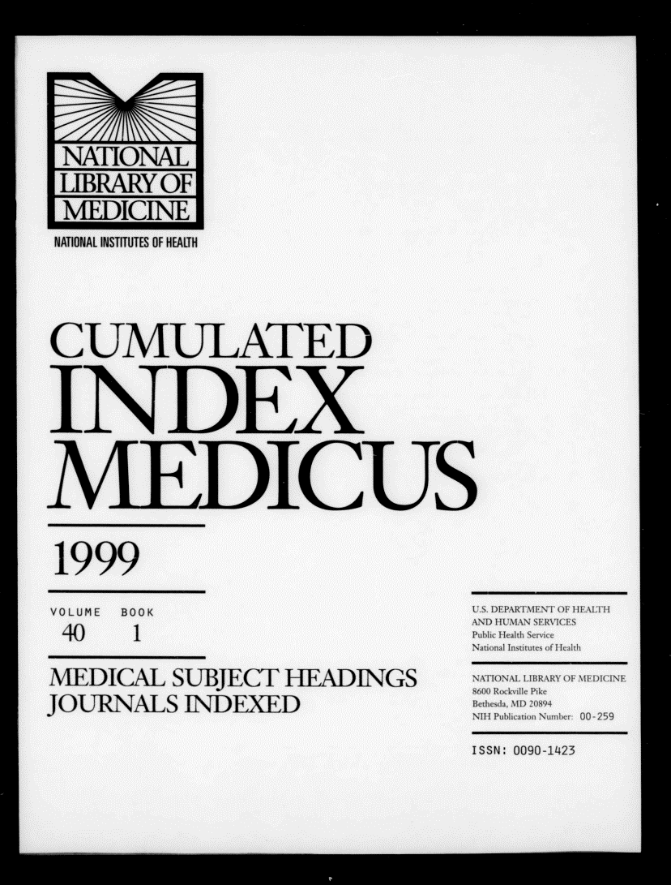
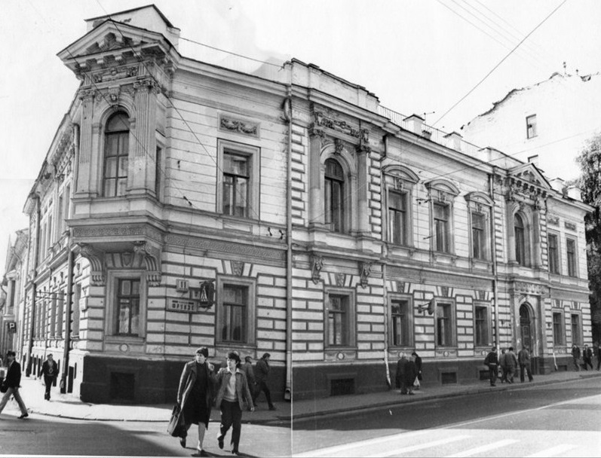
Информационное обеспечение
обеспечивает с 1952 г. российское и мировое сообщество научно-технической информацией по проблемам точных, естественных и технических наук
Библиотека естественных наук АН СССР

Slide 6

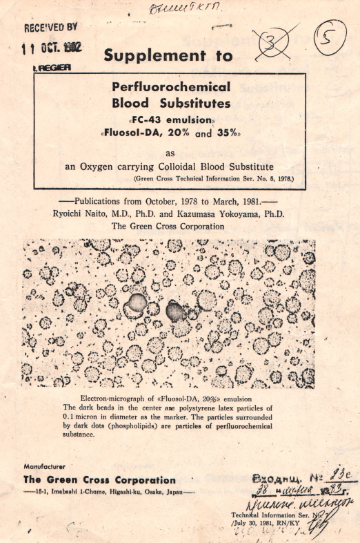



Информационное обеспечение
Техническая информация №7
Фирмы Green Cross Corporation (Japan)

Slide 7
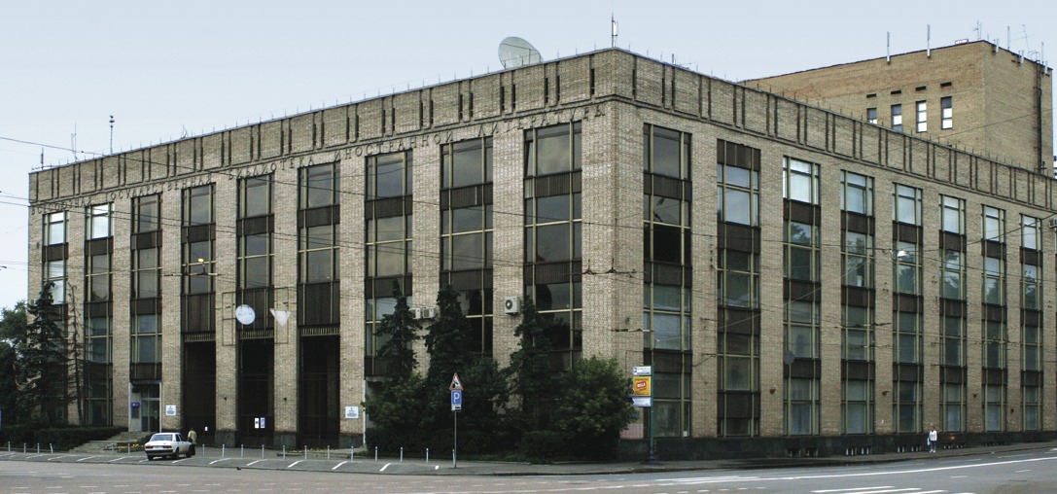
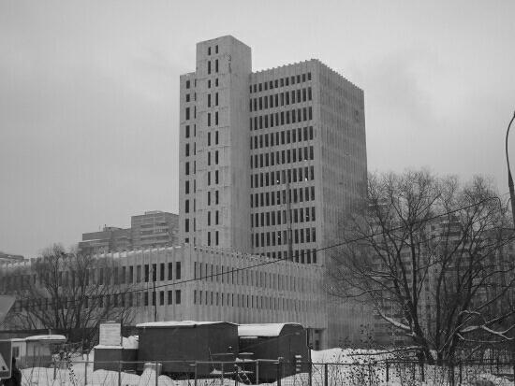
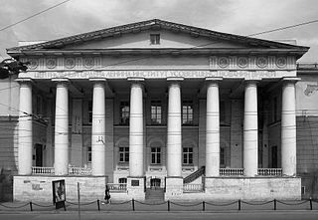
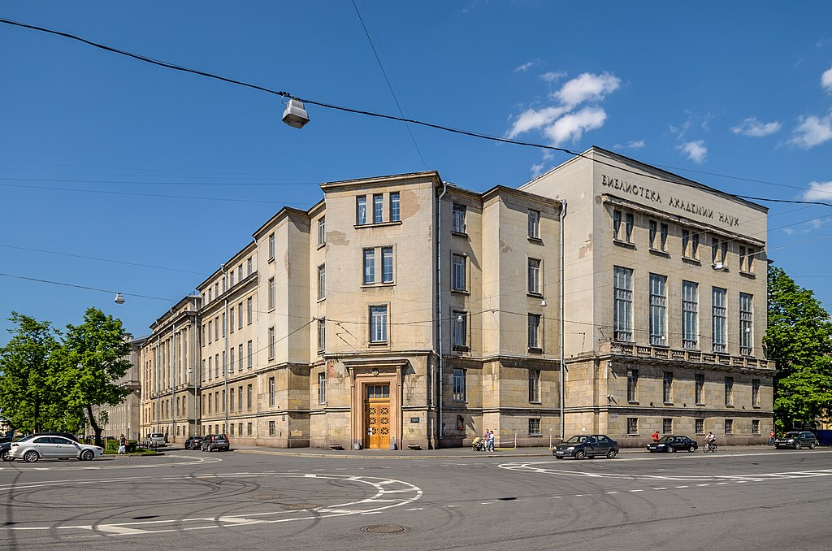
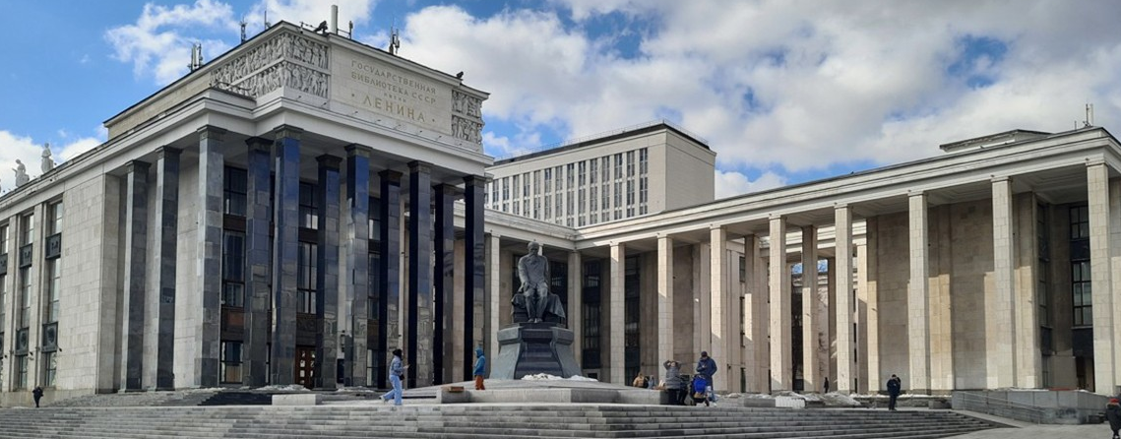
Основные источники информации до интернетного периода
Всероссийская государственная библиотека иностранной литературы (Москва)
Государственная центральная научная медицинская библиотека
Государственная публичная научно-техническая библиотека
Государственная библиотека СССР им. Ленина
Библиотека АН СССР в Ленинграде

Slide 8
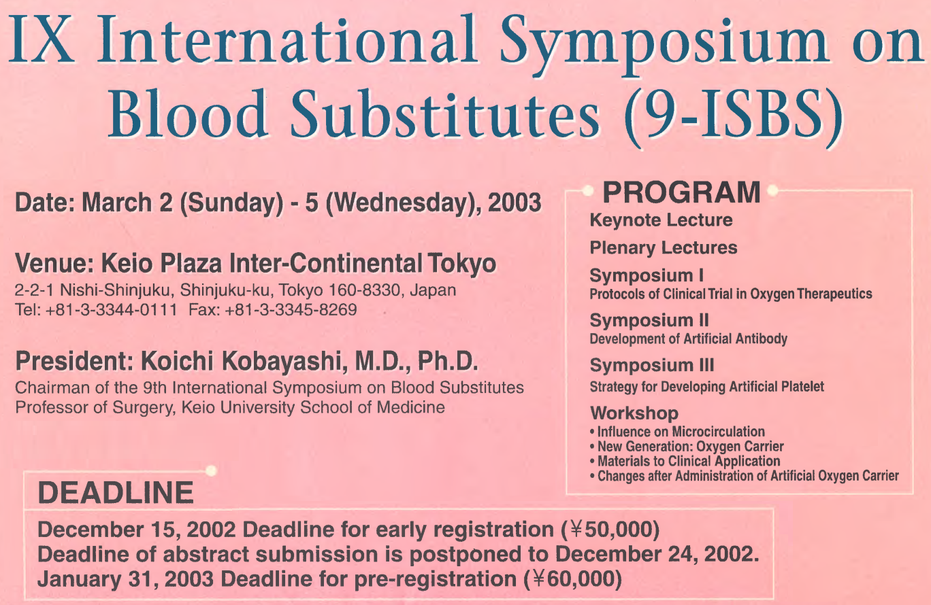
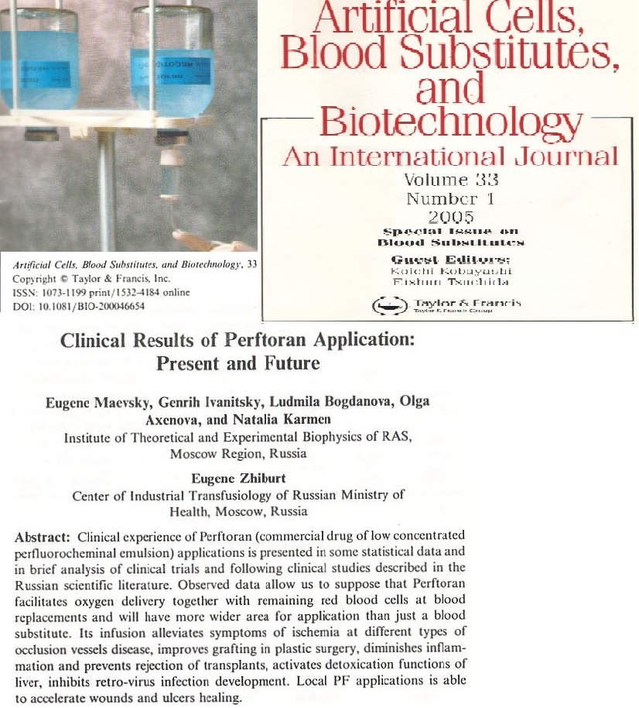
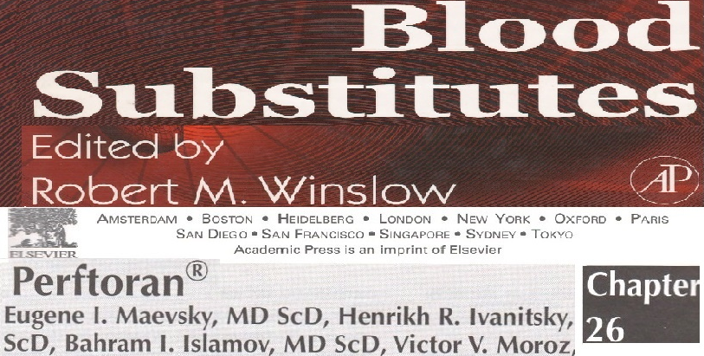
Материалы, представленные на различных научных форумах, опубликованные в сборниках и коллективных монографиях, методических рекомендациях и в технической информации как за рубежом, так и в нашей стране, как правило, не отражены в информационно-поисковых системах.
Зачастую именно эти издания содержат ключевую информацию, сгруппированную по наиболее актуальным проблемам.
Следовательно, необходима их оцифровка.

Slide 9

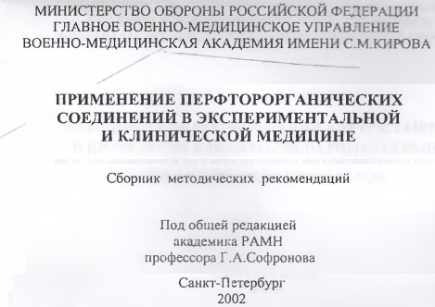





Материалы к оцифровке

Slide 10


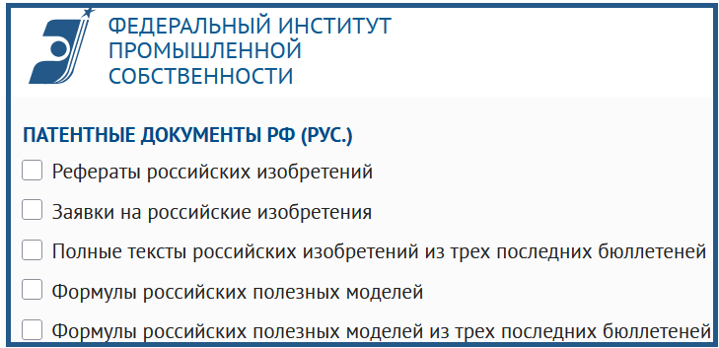
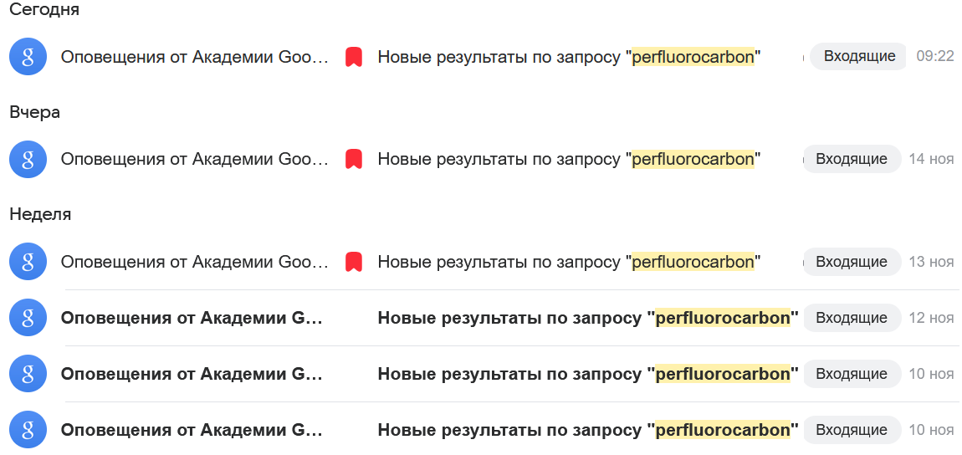
Наиболее доступные патентные и библиографические
информационно-поисковые системы

Slide 11
В настоящее время требуют оцифровки, собранные и сформированные ранее, данные по получению и применению кровезаменителя «Перфторан» и по разработкам аналогичных препаратов за рубежом.
Полагаем, что создание полноценных информационных баз данных будет полезно не только для отечественных исследователей, но и перевод хотя бы аннотаций существенно повысят авторитет российских ученых в международном научном сообществе.

Slide 12
Благодарю за внимание!
Маевская П.С., Митрошин И.А., Маевский А.П., Богданова Л.А., Маевский Е.И.
p.s.maevskaya@mail.ru, imitros@gmail.com, maevski.1997@mail.ru, milabog24@yandex.ru, eim11@mail.ru

